Slide 1
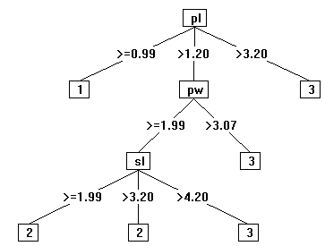
决策树
Decision Tree

Slide 2
什么是决策树？(从形状上)
分类决策树模型是一种描述对实例进行分类的树形结构。决策树由分支和节点组成。
节点具有两种类型：内部节点和叶子节点。内部节点表示一个特征或者一个特征的取值，叶子节点表示一种分类。
决策树按照每个节点处的分支数量分为多叉树和二叉树
内部节点(包括根节点)
叶子节点

Slide 3
决策树的结构
决策树算法以树状结构表示数据分类的结果。每个决策点实现一个具有离散输出的测试函数，记为分支。
根节点
非叶子节点（决策点）
叶子节点
分支

Slide 4
决策树算法概述：特点
体现了对样本数据的不断分组过程
决策树分为分类树和回归树
体现了输入变量和输出变量取值的逻辑关系
  逻辑比较形式表述的是一种推理规则
  每个叶节点都对应一条推理规则
  对新数据对象的分类预测

Slide 5
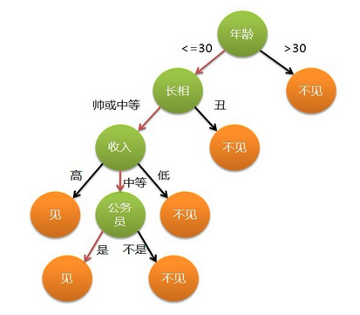
例1
决策树分类的思想类似于找对象。现想象一个女孩的母亲要给这个女孩介绍男朋友，于是有了下面的对话：
女儿：多大年纪了？ (年龄)
母亲：26。
女儿：长的帅不帅？ (长相)
母亲：挺帅的。
女儿：收入高不？ (收入情况)
母亲：不算很高，中等情况。
女儿：是公务员不？ (是否公务员)
母亲：是，在税务局上班呢。
女儿：那好，我去见见。

Slide 6
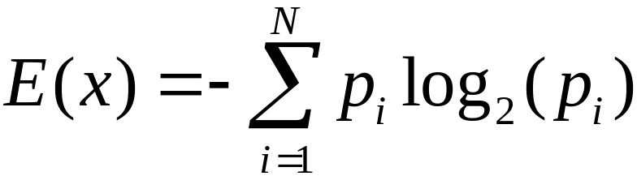
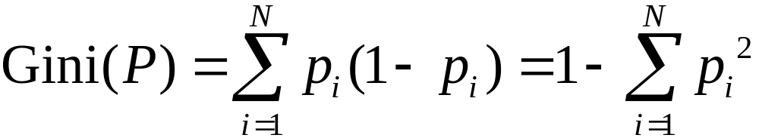
每次如何决策，选取哪个特征
三种不同的度量方式：
1、熵
2、基尼系数
3、最小平方误差(用于回归)

Slide 7
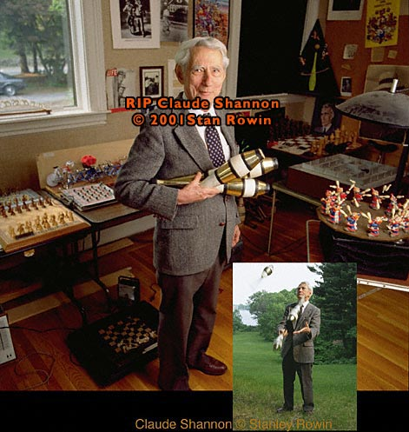
C.Shannon的信息论
信息熵
Father of information theory
证明熵与信息内容的不确定程度有等价关系
系统科学领域三大论之一
熵(entropy)
描述物质系统状态:该状态可能出现的程度。
平均信息量
若一个系统中存在多个事件E₁,E₂,…E_{n}
每个事件出现的概率是p₁,p₂,…p_{n}
则这个系统的平均信息量是
(bits)
指的是系统的混乱的程度!

Slide 8
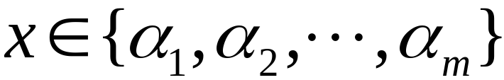
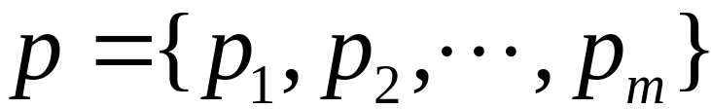
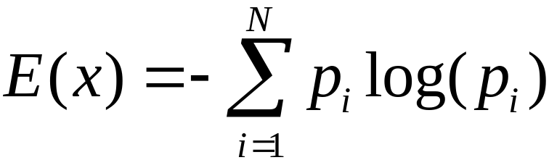
信息熵定义
假设 有一组样本X，每个样本x的取值：
每种取值对应的概率为：
这组元素的信息熵定义为：
熵：信息的不纯度(不确定性)

Slide 9
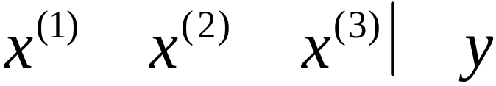
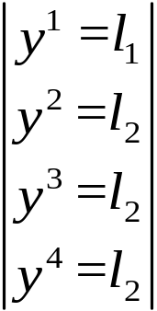
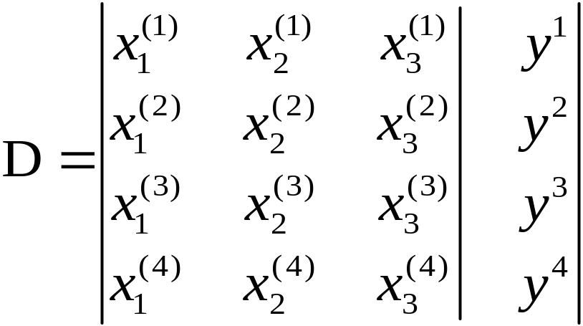
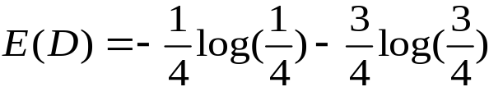

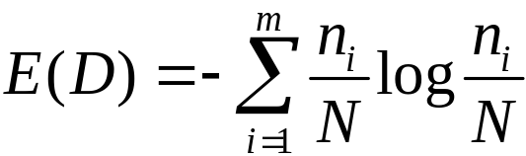
我们要用的：基于标签的信息熵
假设
假设，N个样本共有m个类别标签标，标签为 的样本有 个，那么这个样本集基于标签的熵即为：

Slide 10

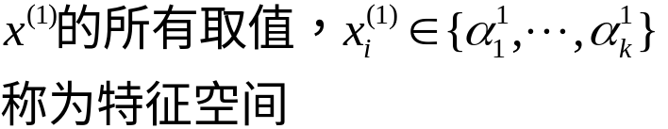
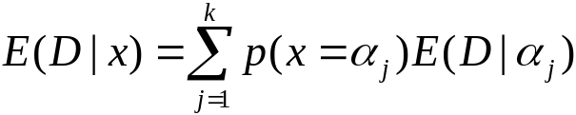
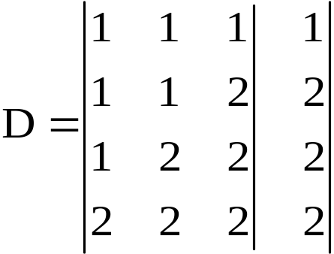
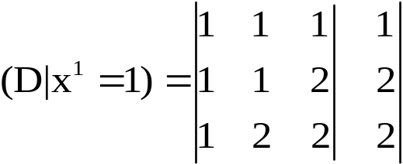

按某个特征分割后：条件熵
按特征x分割后的条件熵为: (分割后的各部分熵的加权平均)
E(D|x)=??

Slide 11
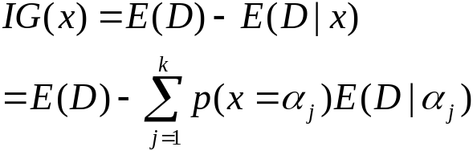
信息增益(Information Gain)
按特征x分割后的信息增益为：
信息增益可以认为是，
未分割之前的不纯度-分割之后的加权平均不纯度
从不纯——变纯的过程(变化的量(减小的量))越大越好
Information Gain 越大的特征越能更好的划分数据
IG最大的特征应该是最先被划分的特征

Slide 12
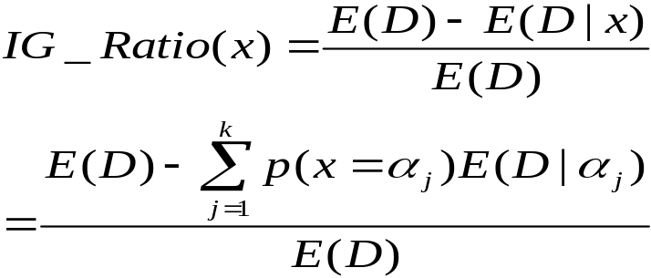
信息增益率(Information Gain Ratio)
按特征x分割后的信息增益率为：
一般在树的构建过程中，根节点附近的信息增益量会比较大，叶子节点附近，信息增益会比较小，为了将增益量控制在一个较为稳定的范围内采用相对增益(信息增益率)。
树构建过程会设置一个小阈值 ，如果信息增益小于阈值则不进行分支。

Slide 13
如何确定最优划分特征：tree.py
1、计算总体的信息熵(calcShannonEnt(data))
2、计算每个特征的信息增益(split(data,index,value)和calcShannonEnt)
3、获得信息增益最大的特征(getBestSplit(dataSet):两层循环)
1、计算信息熵的最重要的过程：
找到有哪些标签，每一类标签对应多少个样本
①先找标签、再计数②边找标签边计数 哪个好？
（伪代码：代码）
伪代码：
传入样本data
创建一个空字典label_count={}
对于每个样本：
对应的标签计数加1
计算样本总数num
初始化熵shannonEnt=0
对于字典内每个标签：
计算pi
shannonEnt-=pi*log2(pi)
return shannonEnt

Slide 14
2、split的目的：①按特征的索引和特征的值获取子集
②把这个特征删除
因为在建树过程中，下一个节点分裂时，要再次计算熵，避免该特征的影响。（案例、代码）
splitData初始化为空集
对与样本集data的每一行：
如果该行第index个特征==特征的值value:
删除该特征
添加到splitData
#不返回条件熵，因为选择最优特征时
#要用到splitData的样本数量
返回splitData
删除一行中的某个值：
a=[3,2,1,0];index=2
#删除第index个值
del(a[index])
#也能删除而且更安全
c=a[:index]
c.extend(a[index+1:])
return c

Slide 15
获得信息增益最大的特征getBestSplit()
计算特征的数量，样本总体的信息熵
最优信息增量=0.0；最优特征索引=-1
对于每一个特征：
得到这个特征的空间；
初始化条件熵=0
对于特征空间中的每个值：
调用split得到分割后的样本集
计算条件熵(叠加过程)
计算当前信息增益
如果当前信息增益大于最优信息增益：
最优信息增益=当前信息增益
最优特征索引=当前特征索引
返回最优特征索引
代码：

Slide 16
决策树原理
基本算法（贪心算法）
  自上而下分而治之的方法
  开始时，所有的数据都在根节点
  特征都是离散值字段 (如果是连续的，将其离散化)
  所有记录用所选属性递归的进行分割
  属性的选择基于最大的信息增益(或者信息增益比)
停止分割的条件
  一个节点上的数据都是属于同一个类别
  没有属性可以再用于对数据进行分割

Slide 17
递归原理
注意：先使用字典来记录
1、每个节点要记录的内容：
{feature_index：，子节点：按特征分割后的subDataSet}
(但是一般child部分是隐性的，增加理解难度)
同时要维护一个名为features的特征索引(名称)列表
2、如何确定终止条件
① 只剩下一个样本
所有样本的标签都一样
② 所有的特征都耗完了(len(dataSet[0])==1)

Slide 18
建树过程：
伪代码: (传入dataSet，特征索引(名称))
如果标签全一样，返回这个标签
如果第一个样本只剩标签(的长度)==1，返回这个标签
得到最优特征索引
得到最优特征名称；删除该特征名称
创建一个树(子树)myTree={‘feature’:最优特征索引(名称 )，‘childTree’：{} (可以不写)}
得到标签空间的所有取值情况
对每个取值value:
myTree[‘childTree‘][value]=dataSet按照最优特征索引value，分割得到的子样本
myTree[‘childTree‘][value]=递归（子样本）
返回 myTree

Slide 19

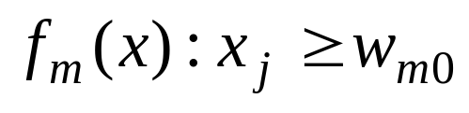



单变量树
每个内部节点中的测试只使用一个输入维。如果使用的输入维 是离散的，取n个可能的值之一，则该节点检测 的值，并取相应的分支，实现一个n路划分。
决策点具有离散分支，而数值输入应当离散化。如果 是数值的（有序的），则测试函数是比较：
其中 是适当选择阈值。该决策节点将输入空间一份为二： 和 ，称为一个二元划分。
决策树根据所选取的属性是数值型还是离散型，每次将数据划分成两个或n个子集。然后使用对应的子集递归地进行划分，直到不需要划分，此时，创建一个树叶节点标记它。

Slide 20
决策树分类
训练阶段
从给定的训练数据集DB，构造出一棵决策树
class = DecisionTree( DB )
分类阶段
从根开始，按照决策树的分类属性逐层往下划分，直到叶节点，获得概念（决策、分类）结果。
y = DecisionTree( x )

Slide 21
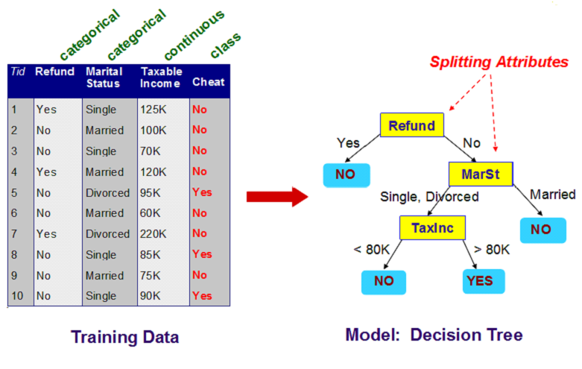
Example of a Decision Tree

Slide 22
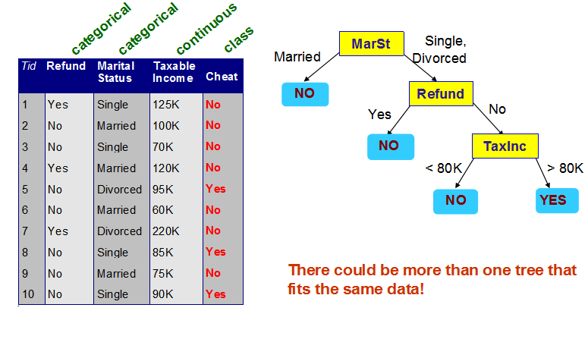
Another Example of Decision Tree

Slide 23

Apply Model to Test Data
Test Data
Start from the root of tree.
Refund
Yes
No
NO
MarSt
Single, Divorced
Married
TaxInc
NO
< 80K
> 80K
NO
YES

Slide 24
Apply Model to Test Data
Test Data
Refund
Yes
No
NO
MarSt
Single, Divorced
Married
TaxInc
NO
< 80K
> 80K
NO
YES

Slide 25

Apply Model to Test Data
Test Data
Refund
Yes
No
NO
MarSt
Single, Divorced
Married
TaxInc
NO
< 80K
> 80K
NO
YES

Slide 26
Apply Model to Test Data
Test Data
Refund
Yes
No
NO
MarSt
Single, Divorced
Married
TaxInc
NO
< 80K
> 80K
NO
YES

Slide 27

Apply Model to Test Data
Test Data
Refund
Yes
No
NO
MarSt
Single, Divorced
Married
TaxInc
NO
< 80K
> 80K
NO
YES

Slide 28
Apply Model to Test Data
Test Data
Refund
Yes
No
NO
MarSt
Single, Divorced
Married
Assign Cheat to “No”
TaxInc
NO
< 80K
> 80K
NO
YES

Slide 29
决策树原理
基本算法（贪心算法）
  自上而下分而治之的方法
  开始时，所有的数据都在根节点
  属性都是离散值字段 (如果是连续的，将其离散化)
  所有记录用所选属性递归的进行分割
  属性的选择是基于一个启发式规则或者一个统计的度量 (如, information gain)
停止分割的条件
  一个节点上的数据都是属于同一个类别
  没有属性可以再用于对数据进行分割

Slide 30
算法：Generate_decision_tree由给定的训练数据产生一棵决策树
输入：训练数据集samples，用离散值属性表示；候选属性的集合attribute_list。
输出：一棵决策树
方法：
（1）创建结点N；
（2）if samples 都在同一个类C then
（3）返回N作为叶结点，用类C标记；
（4）if attribute_list 为空 then
（5）返回N作为叶结点，标记samples中最普通的类；
//多数表决
（6）选择attribute_list中的最优分类属性test_attribute； //用信息增益作为属性选择度量
（7）标记结点N为test_attribute；
（8）for each test_attribute中的已知值ai //划分samples
（9）由结点N生长出一个条件为test_attribute＝ai的分枝；
（10）设si为samples中test_attribute＝ai的样本集合；
//一个划分
（11）if si为空 then
（12）加上一个叶结点，标记为标记samples中最普通的类；
//多数表决
（13）else 加上一个由Generate_decision_tree（si, attribute_list-test_attribute）返回的结点；

Slide 31

例子：算法过程
1. samples = { 1,2,3,4,5,6,7,8,9,10 }
attribute_list = {Refund, MarSt, TaxInc }
假设选择Refund为最优分割属性：
Refund
Yes
No
2. samples = { 1,4,7 }
attribute_list = { MarSt, TaxInc }
3. samples = {2,3,5,6,8,9,10 }
attribute_list = { MarSt, TaxInc }

Slide 32
例子：算法过程
2. samples = {1,4,7 }
attribute_list = { MarSt, TaxInc }
samples中所有样本属于同一个类Cheat=No
Refund
Yes
No
NO

Slide 33
例子：算法过程
3. samples = { 2,3,5,6,8,9,10 }
attribute_list = { MarSt, TaxInc }
假设选择MarSt为最优分割属性：
Refund
Yes
No
NO
MarSt
Single
Married
Divorced
4. samples = { 3,8,10 }, attribute_list = {TaxInc}
5. samples = { 5,7 }, attribute_list = {TaxInc}
6. samples = { 2,9 }, attribute_list = {TaxInc}

Slide 34
例子：算法过程
4. samples = { 3,8,10 }
attribute_list = { TaxInc }
选择TaxInc为最优分割属性：
Refund
Yes
No
NO
MarSt
Single
Married
Divorced
TaxInc
< 80K
>= 80K
NO
YES

Slide 35
问题1：分类从哪个属性开始？
——选择分裂变量的标准
问题2：为什么工资以80为界限？
——找到被选择的变量的分裂点的标准（连续变量情况）

Slide 36



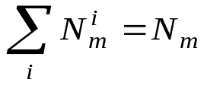
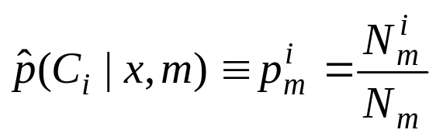

分类划分的优劣用不纯性度量来分析。如果对于所有分支，划分后选择相同分支的所有实例都属于相同的类，则这个划分是纯的。对于节点m，令 为到达节点m的训练实例数， 个实例中 个属于 类，而 。如果一个实例到节点m，则它属于 类的概率估计为：
节点m是纯的，如果对于所有i， 为0或1。当到达节点m的所有实例都不属于 类时， 为0，当到达节点m的所有实例都属于 类时， 为1。
一种度量不纯性的可能函数是熵函数（entropy)。

Slide 37
■ 系统越无序、越混乱，熵就越大。
■ 构造决策树，熵定义为无序性度量。
■ 选择一个属性划分数据，使得子女节点上数据的类值（例中“yes”或“no”）大部分都相同（低无序性）。
■ 如果一个节点上的数据类值在可能的类值上均匀分布，则称节点的熵（无序性）最大。
■ 如果一个节点上的数据的类值对于所有数据都相同，则熵最小。
■ 通过分裂，得到尽可能纯的节点。这相当于降低系统的熵。

Slide 38
例子
气象数据集，都是标称属性
Outlook | Temperature | Humidity | Windy | Play?
sunny | hot | high | false | No
sunny | hot | high | true | No
overcast | hot | high | false | Yes
rain | mild | high | false | Yes
rain | cool | normal | false | Yes
rain | cool | normal | true | No
overcast | cool | normal | true | Yes
sunny | mild | high | false | No
sunny | cool | normal | false | Yes
rain | mild | normal | false | Yes
sunny | mild | normal | true | Yes
overcast | mild | high | true | Yes
overcast | hot | normal | false | Yes
rain | mild | high | true | No
什么因素影响是否去
打网球？

Slide 39
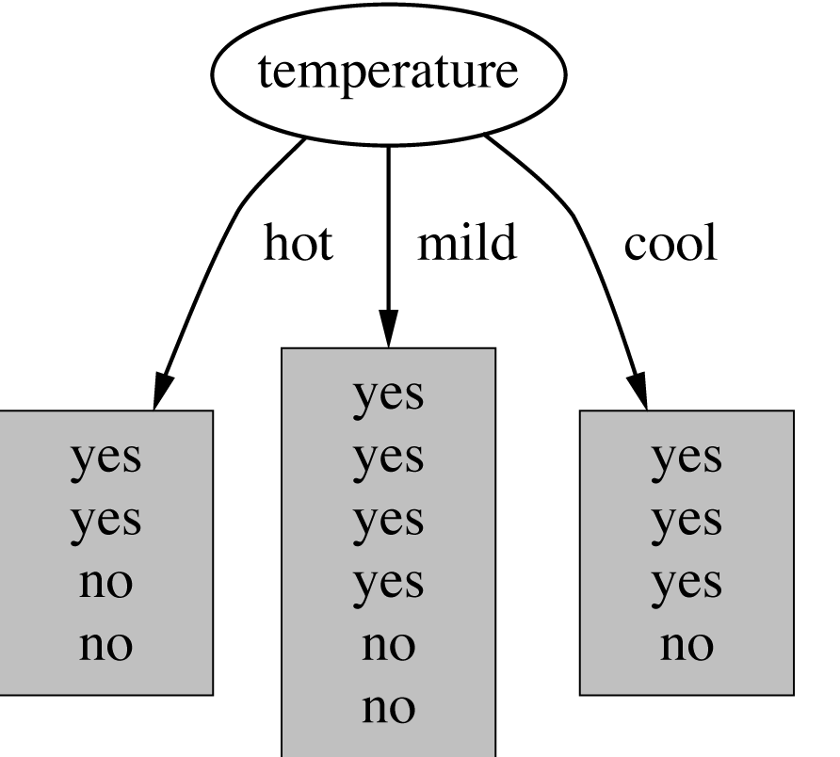
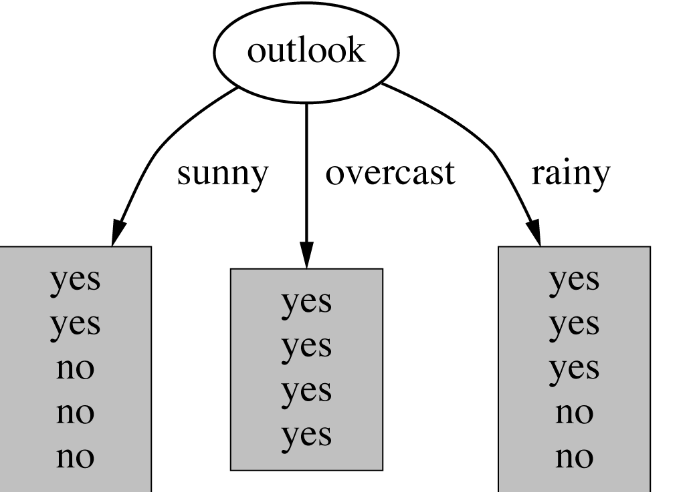
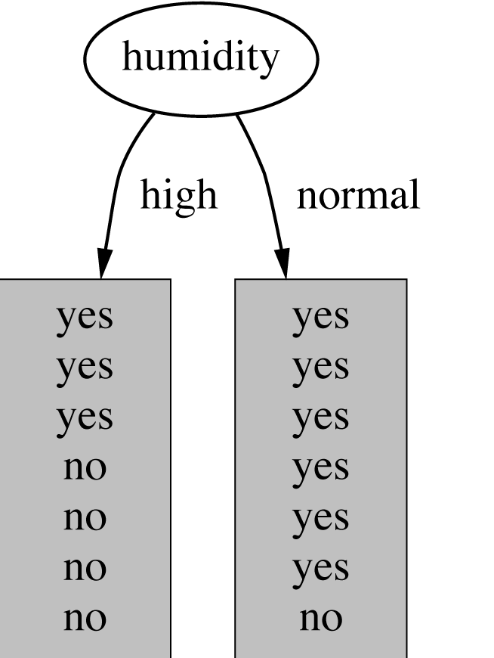
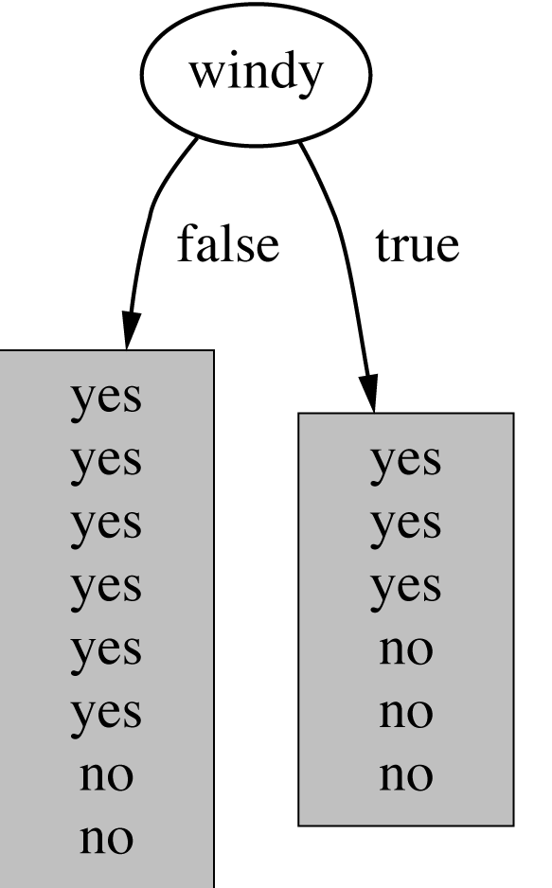
1.基于天气的划分
2.基于温度的划分
3.基于湿度的划分
4.基于有风的划分

Slide 40
构造树
训练样本的信息值
第一棵树，属性，各叶节点的信息值
第一棵树，属性，导致的信息增益
依次，计算每棵树导致的信息增益
选择获得最大信息增益的属性进行划分
以此类推，递归，继续划分
当所有叶节点都是纯的，划分过程终止

Slide 41
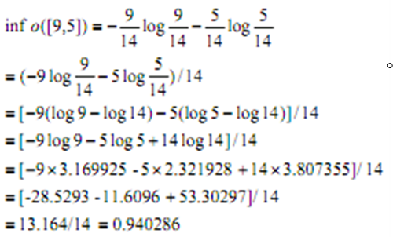
（1）训练样本的信息值(基于类的比例）
■ 训练样本（用来创建树的数据集）在包含9个yes和5个no的根节点上，对应于信息值
info([9,5])=0.940位 →总的信息

Slide 42
 | YES | No | 合计
sunny | 2 | 3 | 5
overcast | 4 | 0 | 4
rain | 3 | 2 | 5
合计 | 9 | 5
（2） 第一棵树，属性，各叶节点的信息值
■ 基于天气(outlook)的划分，在叶节点的yes和no类的个数分别是[2,3]，[4,0]，和[3,2]，而这些节点的信息值分别是：
■ info([2,3])=0.971位 →sunny
■ info([4,0])=0. 0位 →overcast
■ info([3,2])=0.971位 →rain

Slide 43
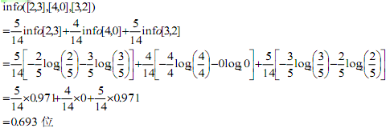
（3）第一棵树，属性，导致的信息增益
计算平均信息值。
根据天气的树导致的信息增益为：基于类比例原来信息需求-基于天气属性划分之后得到的信息需求
gain(outlook)=info([9,5])-info([2,3],[4,0],[3,2])
=0.940-0.693=0.247位

Slide 44
（4）依次，计算每棵树导致的信息增益
为每个属性计算信息增益
■ gain(outlook)=0.247位
■ gain(temperature)=0.029位
■ gain(humidity)=0.152位
■ gain(windy)=0.048位

Slide 45
（5）选择获得最大信息增益的属性进行划分
最大信息增益： gain(outlook)=0.247位
选择天气作为树的根节点的划分属性，其中一个子女节点是最纯的，并且这使它明显优于其他属性。
湿度是次佳选择，它产生了一个几乎完全纯的较大的子女节点。

Slide 46
（6）以此类推，递归，继续划分
递归继续选择
当天气为晴时，所达到的节点上的可
能的深一层的分支
除天气外，其他属性产生的信息增益
分别为：
gain(temperature)=0.571位
gain(humidity)=0.971位
gain(windy)=0.020位
继续再选择湿度(humidity)作为划分属性

Slide 47
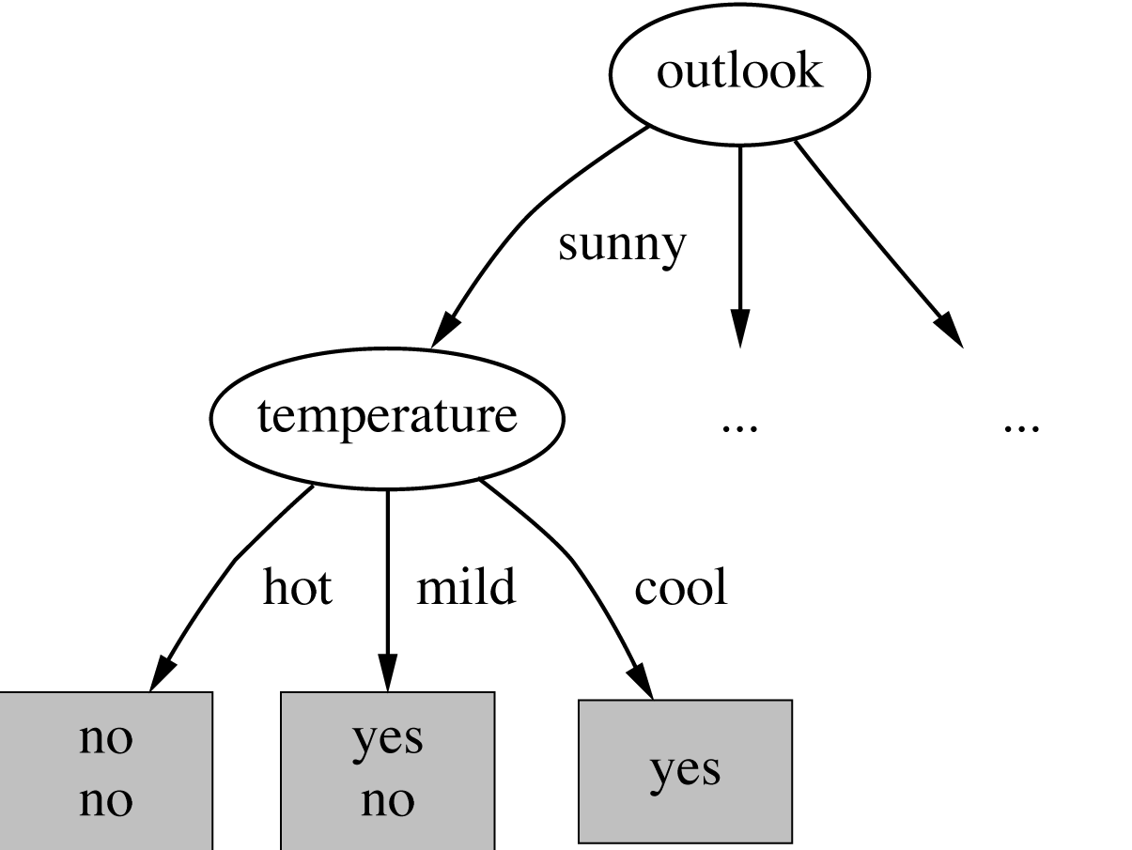
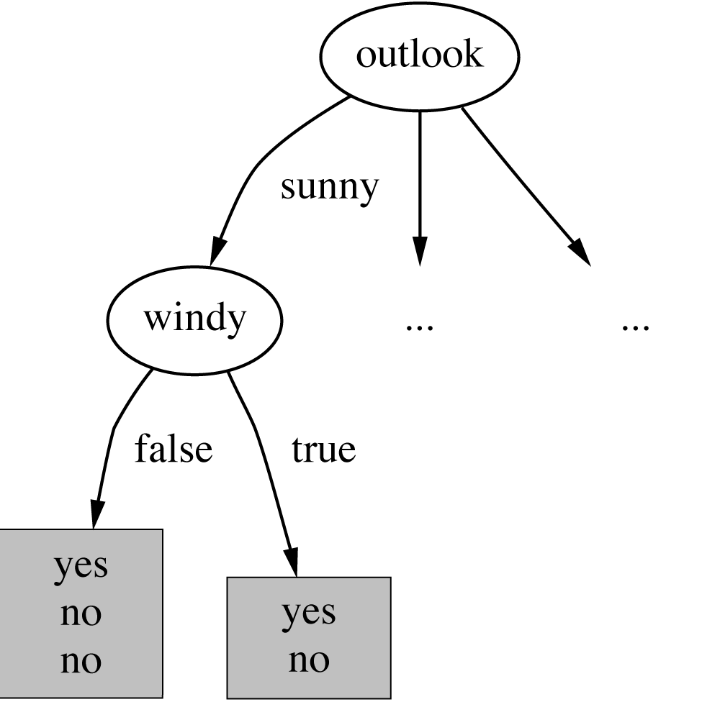
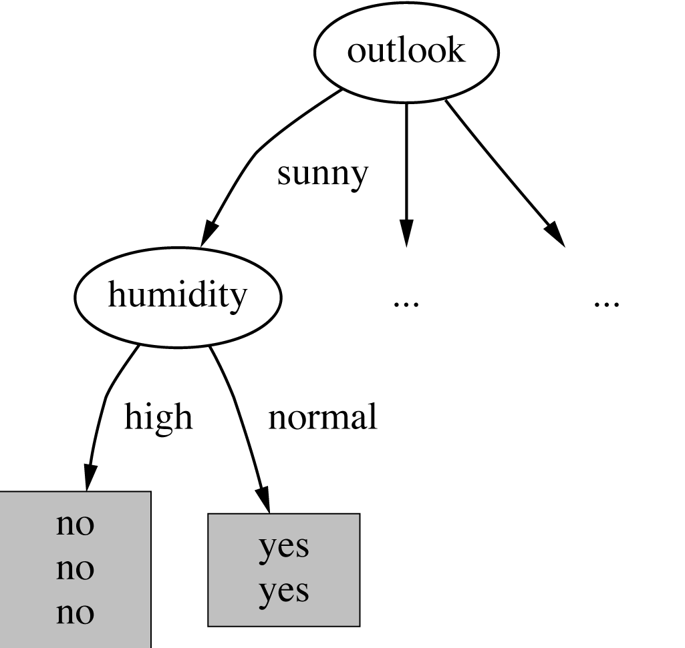
天气，晴分支
纯子节点

Slide 48
（6）以此类推，递归，继续划分
■ 天气，晴分支，气温，gain(temperature)=0.571位
■ 天气，晴分支，湿度，gain(humidity)=0.971位
(纯的子女节点）
■ 天气，晴分支，有风，gain(windy)=0.020位
■ 天气，雨分支，气温，gain(temperature)=0.020位
■ 天气，雨分支，湿度，gain(humidity)=0.020位
■ 天气，雨分支，有风，gain(windy)=0.971位
（纯的子女节点）

Slide 49
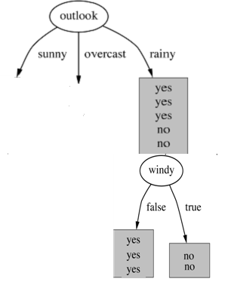
天气 雨分支 有风
纯的子节点

Slide 50
（7）当所有叶节点都是纯的，划分过程终止
理想情况下，当所有叶节点都是纯的而使过程终止时，即当它们包含的实例都具有相同类时该过程终止。
可能无法达到这种结果，因为无法避免训练集包含两个具有相同属性集，但具有不同类的实例。
当数据不能进一步划分时，停止划分过程。

Slide 51
最终的决策树
Weather数据
Outlook | Temperature | Humidity | Windy | Play?
sunny | hot | high | false | No
sunny | hot | high | true | No
overcast | hot | high | false | Yes
rain | mild | high | false | Yes
rain | cool | normal | false | Yes
rain | cool | normal | true | No
overcast | cool | normal | true | Yes
sunny | mild | high | false | No
sunny | cool | normal | false | Yes
rain | mild | normal | false | Yes
sunny | mild | normal | true | Yes
overcast | mild | high | true | Yes
overcast | hot | normal | false | Yes
rain | mild | high | true | No
Outlook
sunny
rain
overcast
Yes
Humidity
Windy
high
normal
true
false
No
Yes
No
Yes

Slide 52

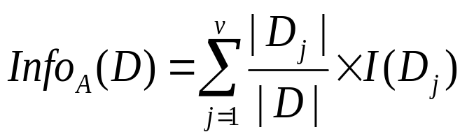

ID3如何选择具有最高信息增益的属性：
pi 是D中任意元组属于类Ci 的概率，用|C_{i,D}|/|D| 估计
D中的元组分类所需的期望信息Expected information (entropy)：
Information needed (after using A to split D into v partitions) to classify D:
Information gained by branching on attribute A
使用属性A得到准确分类所需信息
Notes:
I : the expected information needed to classify a given sample
E (entropy) : expected information based on the partitioning into subsets by A
arbitrary tuple：任意元组

Slide 53
思考：
如果考虑充当唯一识别的属性，如product_ID。对product_ID的分裂结果？
Info_{product_ID}(D)=0 Gain(product_ID)最大
有无实际意义？
标识属性被选为分裂属性，但标识属性的分支对预测未知实例的类别并无任何帮助

Slide 54
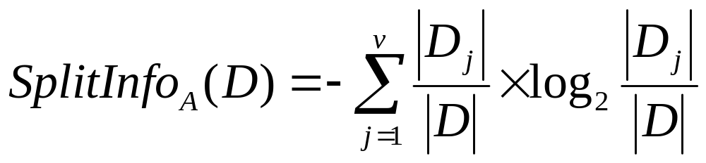
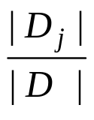
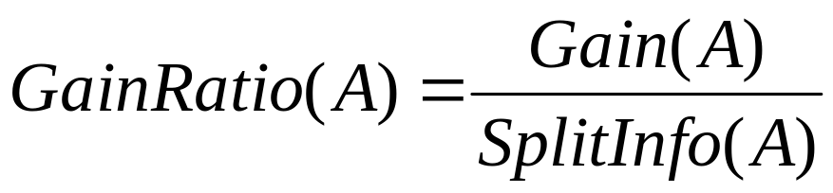
C4.5
C4.5如何选择具有最高信息增益的属性：
使用“分裂信息（split information）”值将gain规范化
表示属性A第j个划分的权重。
信息率

Slide 55
C4.5算法概述
C4.5算法是ID3算法的扩展
能够处理连续型的属性。首先将连续型属性离散化，把连续型属性的值分成不同的区间，依据是比较各个分裂点Gian值的大小。
缺失数据的考虑：在构建决策树时，可以简单地忽略缺失数据，即在计算增益时，仅考虑具有属性值的记录。

Slide 56
连续值的处理
选取(连续值的)哪个分界点？
贪婪算法！
1. 排序
60 70 75 85 90 95 100 120 125 220
若进行“二分”，则可能有9个分界点。
例子：
60 70 75 85 90 95 100 120 125 220
分割成TaxIn<=80 和 TaxIn>80
60 70 75 85 90 95 100 120 125 220
实际上, 这就是“离散化”过程
分割成TaxIn<=97.5 和 TaxIn>97.5

Slide 57

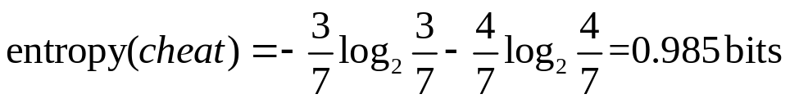
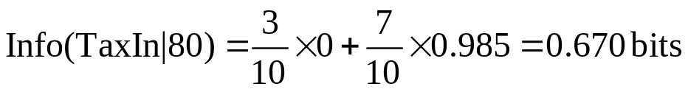
连续值的处理
2. 对每个候选的分界点，分别计算熵
例子: 测试以80分界的情形
(1). TaxIn<=80
(2). TaxIn>80
(3). 加权平均
同理, 测试以95分界的情形, Info(TaxIn|95)=0.600 bits
3. 比较取每个分界点的信息增益，选择最大的一个

Slide 58
未知属性值问题
C4.5算法中：有未知值的样本是按照已知值的相对频率随机分布的。
用系数F修正增益参数
F=数据库中一个给出的属性值具有已知值的样本数量/数据集中样本数量总和
新的增益标准：
Gain(X) = F*(info(T) – info_{x}(T))
同时，通过把具有未知值的样本看作分区的一个附加组来修改Split_Info (X)。
如果检验x有n个输出， Split_Info (X)按照检验把数据集分区成n + 1个子集计算。

Slide 59
有一个丢失值的简单平面数据库
数据库T：
属性1 | 属性2 | 属性3 | 类别
A | 70 | 真 | 类1
A | 90 | 真 | 类2
A | 85 | 假 | 类2
A | 95 | 假 | 类2
A | 70 | 假 | 类1
？ | 90 | 真 | 类1
B | 78 | 假 | 类1
B | 65 | 真 | 类1
B | 75 | 假 | 类1
C | 80 | 真 | 类2
C | 70 | 真 | 类2
C | 80 | 假 | 类1
C | 80 | 假 | 类1
C | 96 | 假 | 类1

Slide 60
属性1的增益计算考虑13个数据，丢失的样本仅用来作修正，属性1中有8个属于类1，5个属于类2，因此分区前的熵为：
Info (T)＝-8/13 log₂(8/13) -5/13 log₂(5/13)
=0.961比特
用属性1把T分区成3个子集（A、B、C）后，得到的信息是：
Info _{x1}(T)＝5/13（-2/5 log₂(2/5) -3/5 log₂(3/5) ）
+ 3/13（-3/3 log₂(3/3) -0/3 log₂(0/3) ）
+ 5/13（-3/5 log₂(3/5) -2/5 log₂(2/5) ）
=0.747比特
用系数F进行修正得：
Gain(X₁) = 13/14（0.961 – 0.747）= 0.199比特

Slide 61
考虑未知值的影响：
Split_Info (X₁)＝-5/13 log₂(5/13) -3/13 log₂(3/13)
-5/13log₂(5/13) -1/13 log₂(1/13) =1.876比特
由Gain_ratio(X) = Gain(X)/ Split_Info (X)计算，则：
Gain_ratio(X) = 0.199/1.876=0.106
作为单独一组

Slide 62
优点 ：
(1) 速度快：计算量相对较小，且容易转化成分类规则。只要沿着树根向下一直走到叶，沿途的分裂条件就能够唯一确定一条分类的谓词。
(2) 准确性高：挖掘出的分类规则准确性高，便于理解，决策树可以清晰的显示哪些字段比较重要。
(3) 非参数学习，不需要设置参数。
缺点：
(1) 缺乏伸缩性：由于进行深度优先搜索，所以算法受内存大小限制，难于处理大训练集。一个例子：在 Irvine 机器学习知识库中，最大可以允许的数据集仅仅为 700KB ， 2000 条记录。而现代的数据仓库动辄存储几个 G-Bytes 的海量数据。用以前的方法是显然不行的。
(2) 为了处理大数据集或连续量的种种改进算法（离散化、取样）不仅增加了分类算法的额外开销，而且降低了分类的准确性，对连续性的字段比较难预测，当类别太多时，错误可能就会增加的比较快，对有时间顺序的数据，需要很多预处理的工作。

